Slide 1
Programa de inducción re-inducción

Slide 2
Filosofía
corporativa

Slide 3
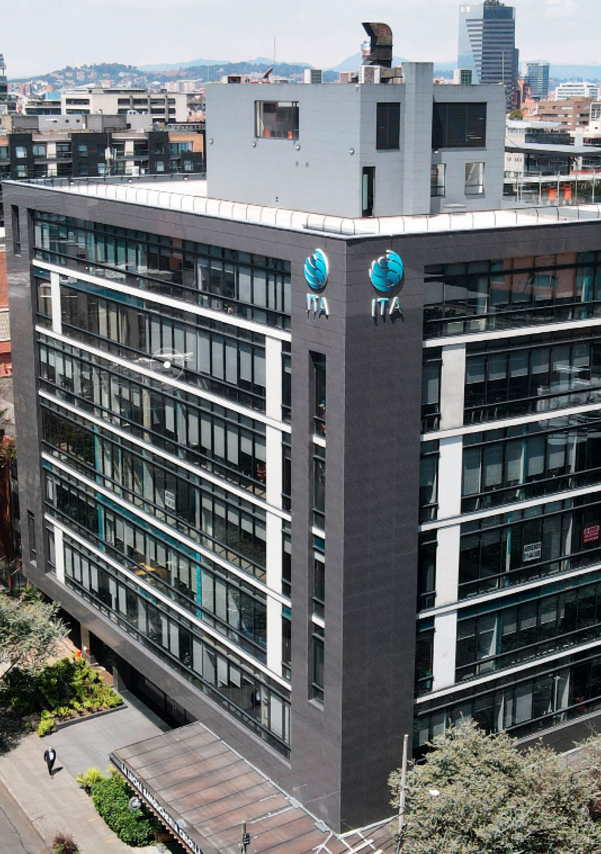
¿Quienes somos?
Somos una GOVTECH internacional con sede principal en Panamá y sucursales en Colombia, México y Perú.
Misión
Visión
Es aprovechar el poder de la tecnología para transformar y empoderar a los gobiernos latinoamericanos para construir sociedades eficientes, seguras e innovadoras para todos sus ciudadanos.
Es ser la fuerza impulsora detrás de la transformación digital en todo el sector público de América Latina, empoderando a los gobiernos para lograr excelencia y eficiencia y, en última instancia, mejorar las vidas de millones de personas en toda la región.

Slide 4
Verticales de negocio
E-Government
Smart Cities
Movilidad Inteligente
Gestión Judicial Inteligente

Slide 5
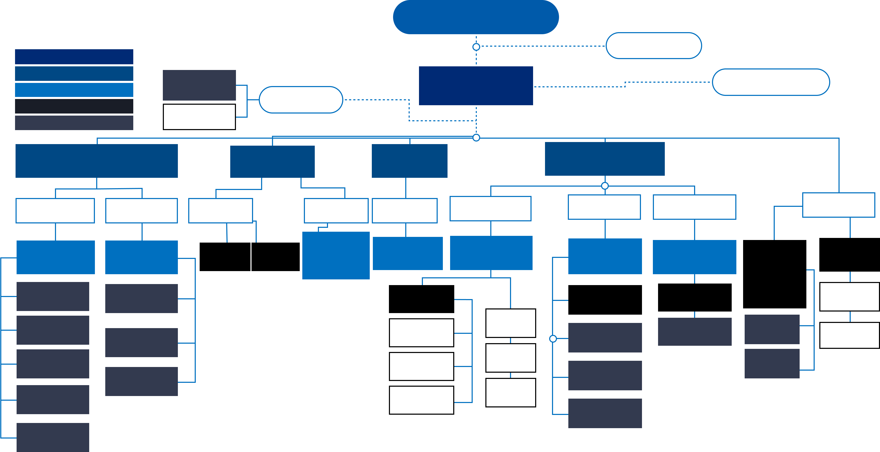
Organigrama (Cargos)
JUNTA DIRECTIVA
ALTA GERENCIA
Revisor Fiscal
NIVEL 1 Dirección
Consultor de Presidencia
NIVEL 2 Subdirección
Líder SSTA
PRESIDENCIA
NIVEL 3 Gerencia
Líder SGI
NIVEL 4 Operativa
Auxiliar SSTA
DIRECCIÓN ADMINISTRATIVA, FINANCIERA Y CONTABLE
DIRECCIÓN DESARROLLO DE NEGOCIO
DIRECCIÓN JURIDICA
DIRECCIÓN DE PROYECTOS
TALENTO HUMANO
CONTABILIDAD
COMERCIAL
MERCADEO
JURÍDICA
GESTIÓN DEL INGRESO
SISTEMAS CIBERFÍSICOS
INGENIERÍA E IMPLEMENTACIÓN
TIC
Subdirección: Administrativa y Talento Humano
Subdirección: Contabilidad y Tesorería
Gerencia de Proyectos
Gerencia de Negocios
Subdirector de Mercadeo y Comunicaciones
Subdirección: Jurídica
Subdirección: Gestión Jurídica y Operativa
Subdirección: Sistemas Ciber-físicos
Subdirección: Ingeniería Implementación
Jefe de Ingeniería y Procesos / Oficial de cumplimiento de seguridad de la información
Coordinador TIC
Asistente Administrativa
Contador
Coordinador de Proyectos
Gerencia de Proyectos
Gerencia de Proyectos
Operador TI
Analista de Adquisiciones
Abogado Sustanciador de PQR
Analista de Cartera
Profesional de Ingeniería y Ventas
Ingeniero Comercial
Profesional de Procesos
Asistente Contable
Auxiliar de Infraestructura
Recepción
Apoyo Legal
Digitador
Ingeniero de Soporte
Auxiliar Contable
Ingeniero de Proyectos JR
Auxiliar Administrativo
Auxiliar de Apoyo a la Gestión
Agente de Call Center
Asistente de Laboratorio
Ingeniero de Soporte Junior
Servicios Generales

Slide 6
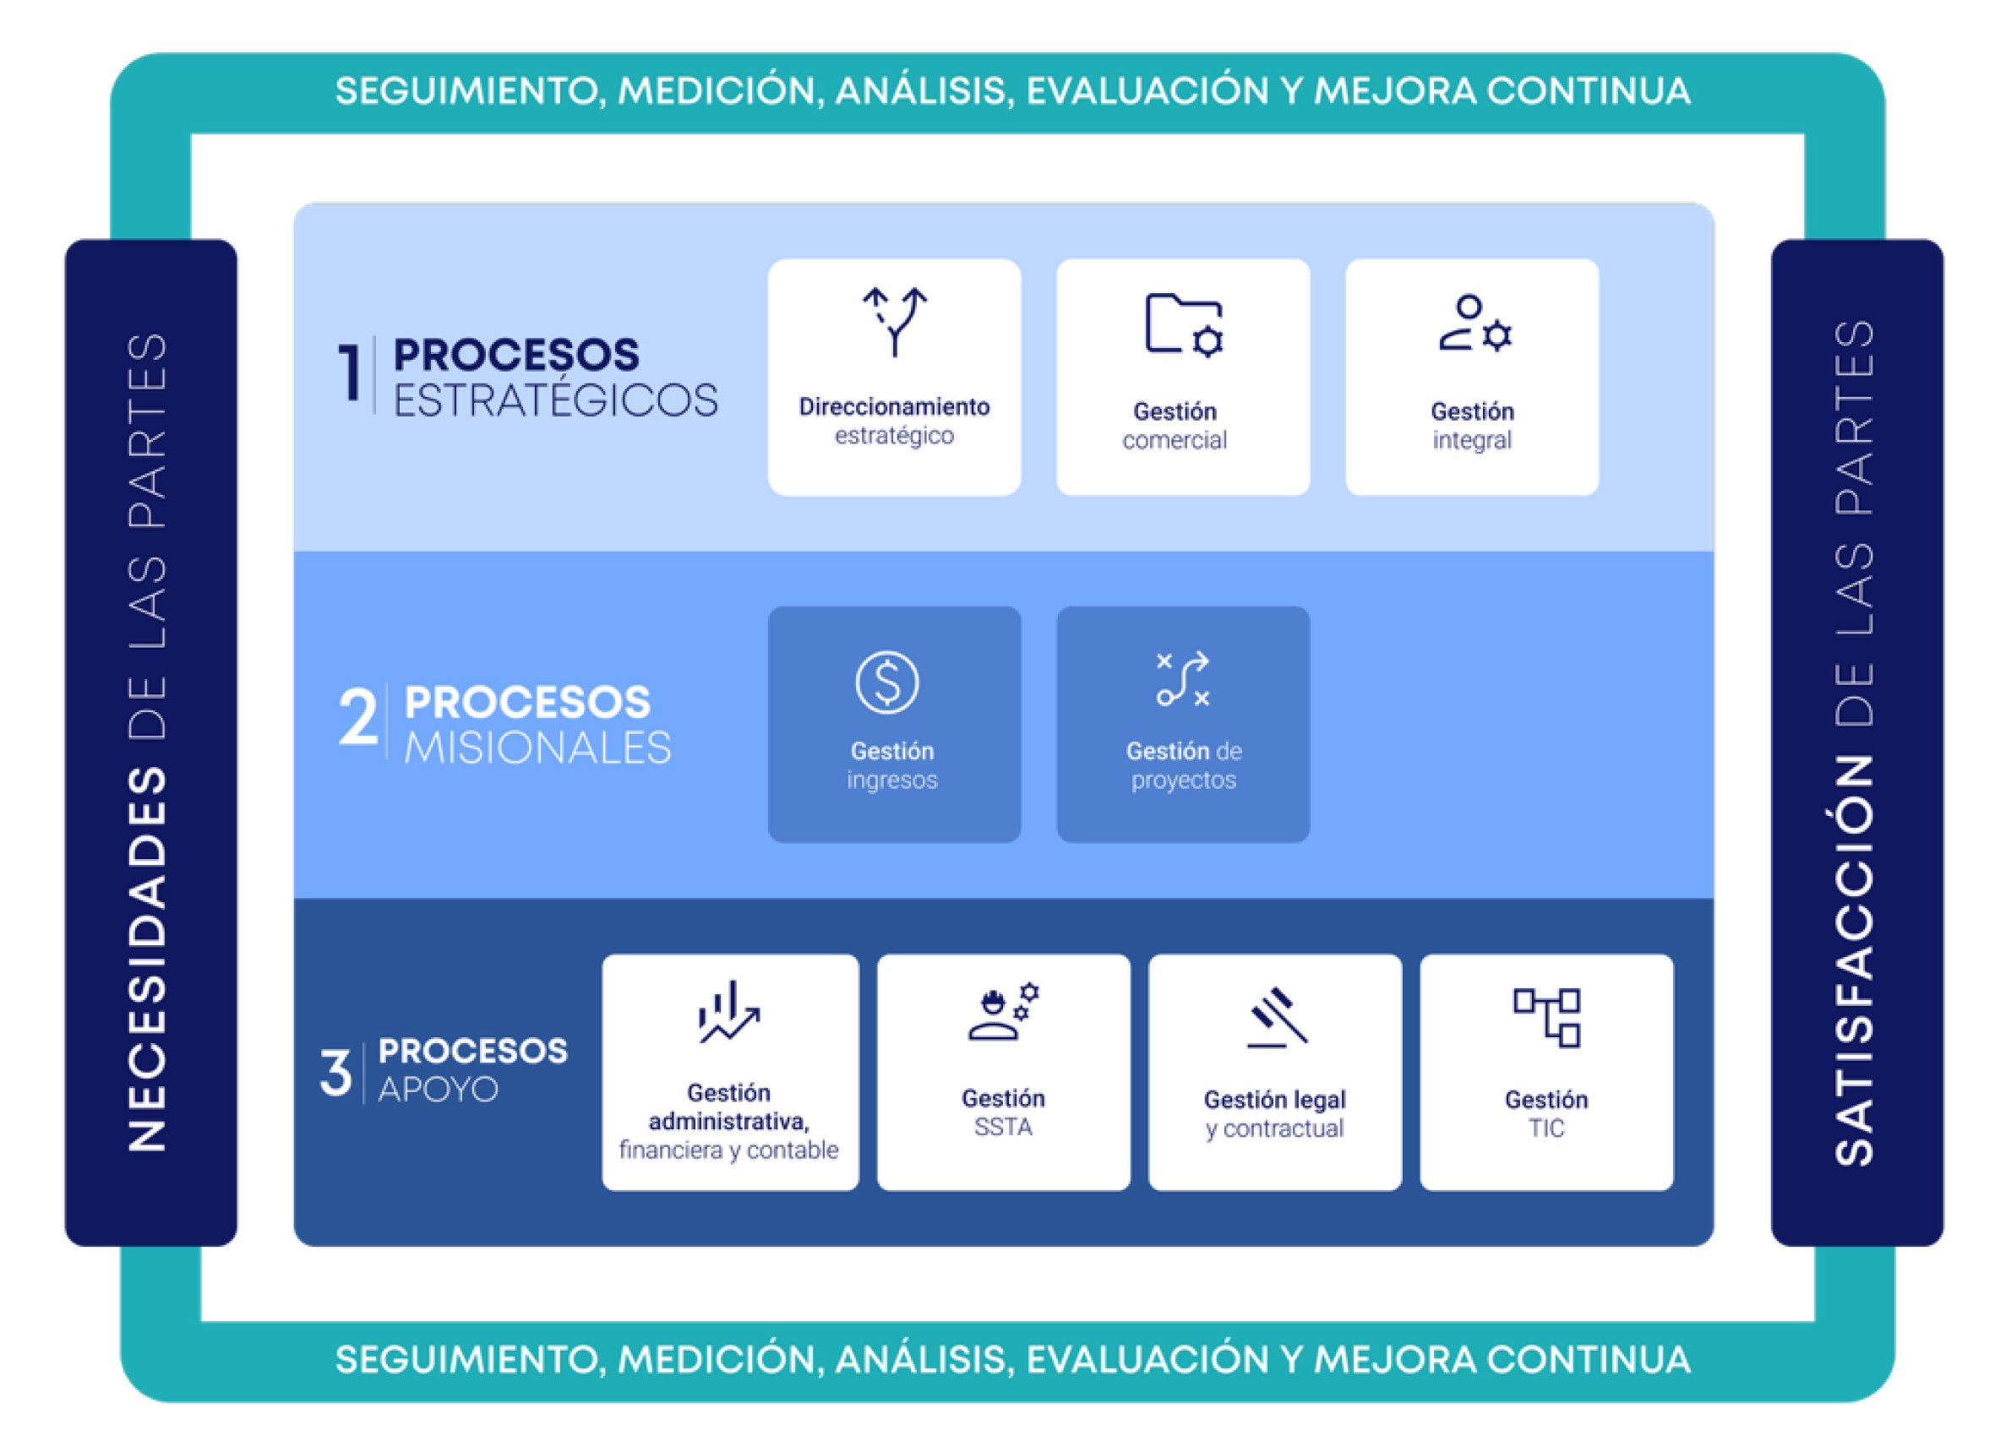
Mapa de procesos

Slide 7
SGI
Sistema de gestión integral de ITA S.A.

Slide 8
¿Quienes
Componen el SGI?
PROVEEDORES
COMUNIDAD
COMPETENCIA
CLIENTES
INVERSIONISTAS
GOBIERNO Y ENTES DE CONTROL
CLIENTES

Slide 9
¿Qué es el ciclo PHVA?
Es la Herramienta de evaluación del desempeño de un Sistema. En nuestro caso esta metodología nos permite evaluar la Seguridad de la Información, La Seguridad y Salud en el Trabajo, la Gestión Medioambiental y Calidad, con el objetivo principal de impulsar el desempeño y la mejora continua en la gestión del riesgo y el cumplimiento de los aspectos legales y de otra índole, requisitos y expectativas de nuestros clientes.
Planear
Actuar
Verificar
Hacer

Slide 10
Ver video De politica

Slide 11
Mapa de procesos

Slide 12
Objetivos del SGI
Ser eficaces en la prestación de los servicios de la Organización en el marco de su objeto contractual Contar con los recursos necesarios para el desempeño del Sistema de Gestión Integrado Contar con el talento humano competente para el desarrollo de las actividades, en el momento oportuno Identificar y prevenir la ocurrencia de accidentes laborales y ambientales Prevenir la aparición de enfermedades de origen laboral Implementar acciones orientadas a la conservación del medio ambiente
Establecer planes de mitigación ambiental que contribuyan al desempeño ambiental de la Organización. Mitigar los riesgos del Sistema de Gestión Integral, con el fin de evitar incidentes de seguridad que puedan afectar la reputación, los requisitos contractuales y demás aplicable al SGI Cumplir con los requisitos contractuales, de regulaciones o leyes vigentes y demás aplicable al Sistema de Gestión Integrado Promover la Mejora continua del Sistema de Gestión Integrado Promover una cultura de seguridad de la información que garantice la minimización de los riesgos a los cuales se expone la confidencialidad, integridad y disponibilidad de los activos de información

Slide 13
Reglamento interno
Es el instrumento por medio del cual el empleador regula las obligaciones y prohibiciones a que deben sujetarse los trabajadores, en relación con sus labores, permanencia y vida en la empresa.

Slide 14
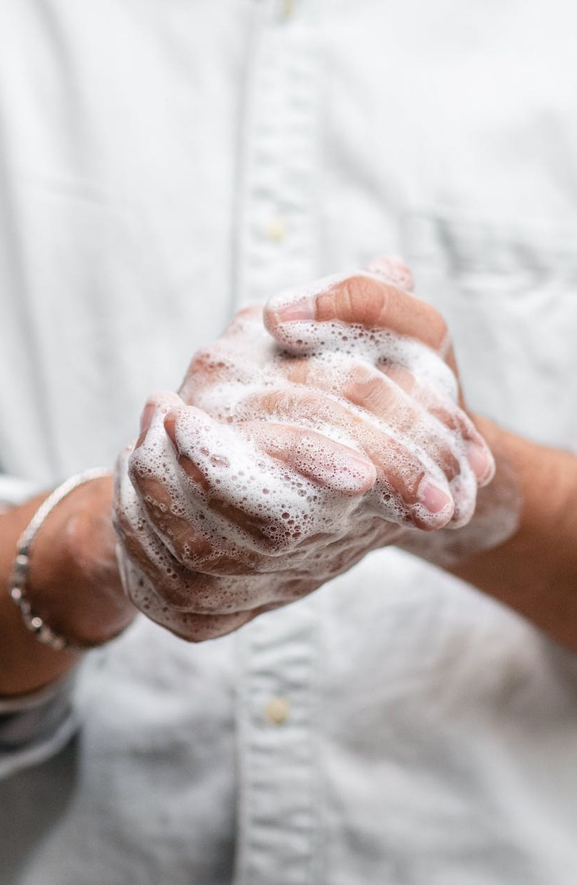
Reglamento de higiene y seguridad
Promover, Garantizar y Prevenir Accidentes y enfermedades Laborales, por tanto La Empresa y sus trabajadores darán estricto cumplimiento a las disposiciones legales, así como a las normas técnicas e internas.

Slide 15
Manual de funciones
Donde se encuentran:
Autoridad y jerarquía
Autoridad y jerarquía
Funciones
Responsabilidades
Descripción del cargo

Slide 16
Deberes
Derechos
Suministrar información clara, veraz y completa de su estado de salud. Cumplir con las normas de seguridad, reglamentos e instrucciones del SG – SST Reportar actos y condiciones inseguras Participar en la prevención de riesgos Laboral Reportar condiciones de Salud Reportar oportunamente Incidentes / Accidentes Cumplir con los controles de seguridad de la información contenidos en el Manual de Políticas Complementarias de Sistema de Gestión de Seguridad de la Información Cumplir con todos los requisitos definidos a través del SGI. Procurar el cuidado integral de su salud.
La empresa debe procurar el cuidado integral de los empleados. Pago total de cotización. Cuidado integral de la salud de los trabajadores y ambientes de trabajo. Sistema de Gestión en Seguridad, Salud en el Trabajo y Ambiente. Conformación del COPASST. Conformación del CCL. Capacitación gratuita en materia de Seguridad, Salud en el Trabajo y Ambiente. üNotificar los ATEL a la ARL.

Slide 17
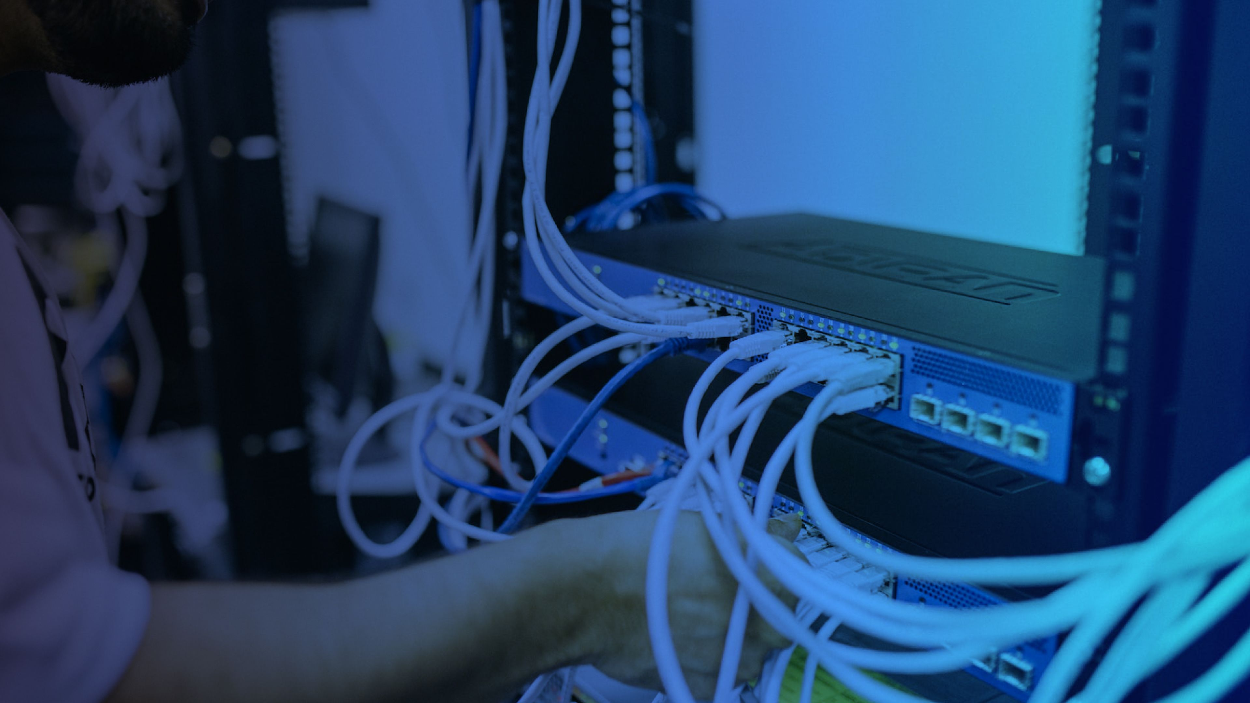
SGI o
Sistema de gestión de seguridad de la información

Slide 18
Conoce los 3 pilares de la seguridad de la información
Que son fundamentales para el cumplimiento de la norma ISO 27001
Disponibilidad
Confidencialidad
La información siempre debe de estar a la mano para quien tenga acceso y la necesite.
La información siempre debe estar debidamente clasificada y con controles para el acceso.
Integridad
La información siempre debe permanecer sin alteraciones y sincronizada en los repositorios.

Slide 19
El sistema de seguridad de la información
ITA S.A. Cuenta con un COMITÉ conformado por la ALTA DIRECCIÓN de la empresa, que se encarga de validar, revisar y aprobar las POLÍTICAS DE SEGURIDAD DE LA INFORMACIÓN y de implementar los mecanismos para su implementación.
Para más información, lee nuestro: MANUAL DEL SISTEMA DE SEGURIDAD DE LA INFORMACIÓN Y las políticas de seguridad de la información que encontraras en el MANUAL DE POLÍTICAS COMPLEMENTARIAS DEL SISTEMA DE SEGURIDAD DE LA INFORMACIÓN.

Slide 20
Reglas generales para el uso de herramientas de comunicación
Todos los empleados, contratistas, proveedores, terceras partes o que, por su rol, tengan que hacer uso de herramientas de comunicación suministrados por ITA SA, deben ser responsables del uso que hacen de los soportes de los activos de información. Y seguir la siguiente guía:

Slide 21
Reglas generales para el uso de internet
Se debe utilizar Internet para: Mejorar el conocimiento en relación con temas laborales. Realizar consultas a información técnica y/o teórica. Acceder a otras instituciones gubernamentales o privadas y en general. Información que sea relevante para la compañía. Los empleados de ITA deberán siempre procurar respetar y preservar los derechos de autor, mientras se usen los activos de la empresa. La navegación es supervisada por la empresa y algunos sitios serán bloqueados por seguridad. Todos los equipos están protegidos contra la instalación no autorizada.

Slide 22
Reglas generales para el uso de correo electrónico
Se debe utilizar:
No se debe utilizar para:
Uso estrictamente laboral. Compartir información técnica. Intercambiar información con otras instituciones gubernamentales o privadas. En general, intercambiar únicamente información que sea de relevancia para la compañía. Todo usuario de correo debe tener implementada su firma y el aviso legal acorde al modelo oficial del ITA. La firma la pueden encontrar en: ita-sa.com.co/cuenta/firma.
Expresar opiniones personales. Si se hace y es hacia un externo, debe aclararse que no son posición oficial del ITA. Utilizar para la trasmisión de: Amenazas Discriminaciones Hostigamientos Material obsceno Cualquier tipo de información que pueda afectar: La integridad personal La ética El buen gusto Los derechos humanos. Enviar información de la compañía a cuentas de correo personal, ni usar cuentas personales o no autorizadas para temas oficiales.

Slide 23
Reglas generales para el uso de Microsoft Teams
Se debe utilizar:
Uso estrictamente laboral. Compartir información. Intercambiar únicamente información que sea de relevancia para la compañía.
MICROSOFT TEAMS es la plataforma oficial y autorizada para cualquier tipo de comunicación en ITA, por sobre del correo electrónico. Principalmente porque unifica toda la comunicación de la empresa de forma concisa y además posibilita:
No se debe utilizar para:
Reuniones virtuales. Capacitaciones. Inducciones. Transferencias e intercambios de información. Chats entre empleados. Chats organizado por Áreas. Repositorios de Información Automática. Aprobaciones digitales de Documentos.
Expresar opiniones de tipo personal, debe aclararse que no son posición oficial del ITA. La trasmisión de amenazas, discriminaciones, hostigamientos, material obsceno o cualquier tipo de información que pueda afectar la integridad personal, la ética, el buen gusto y los derechos humanos. La creación de usuarios, canales privados o cualquier asunto relacionado al uso especifico de la herramienta, debe ser solicitado por el canal de Solicitudes TEAMS.

Slide 24
Reglas generales para el uso de Microsoft Teams
Se les pide a todos que se unan especialmente a los equipos y canales de:
ITA GENERAL
AREA TIC
Anuncios Colombia
Servicio Técnico TIC
Donde se compartirá la información dirigida a todo el personal relacionado a temas de la oficina.
Donde pueden solicitar ayuda técnica relacionada a los activos de información como: Correo Electrónico Errores con el Computador Office o los programas de ofimática OneDrive o repositorios digitales de la información.
Consejos SGI
Ahí enviaremos constantemente TIPS para proteger y promover la seguridad
Servicio Técnico TEAMS
Confidencialidad
Donde pueden solicitar servicios relacionados a la herramienta como: Capacitaciones. Solución a Problemas.
Donde se almacenarán todas las capacitaciones dirigidas a toda la empresa o mayoría del personal

Slide 25
SGI o 45001
Sistema de gestión en seguridad y salud en el trabajo

Slide 26
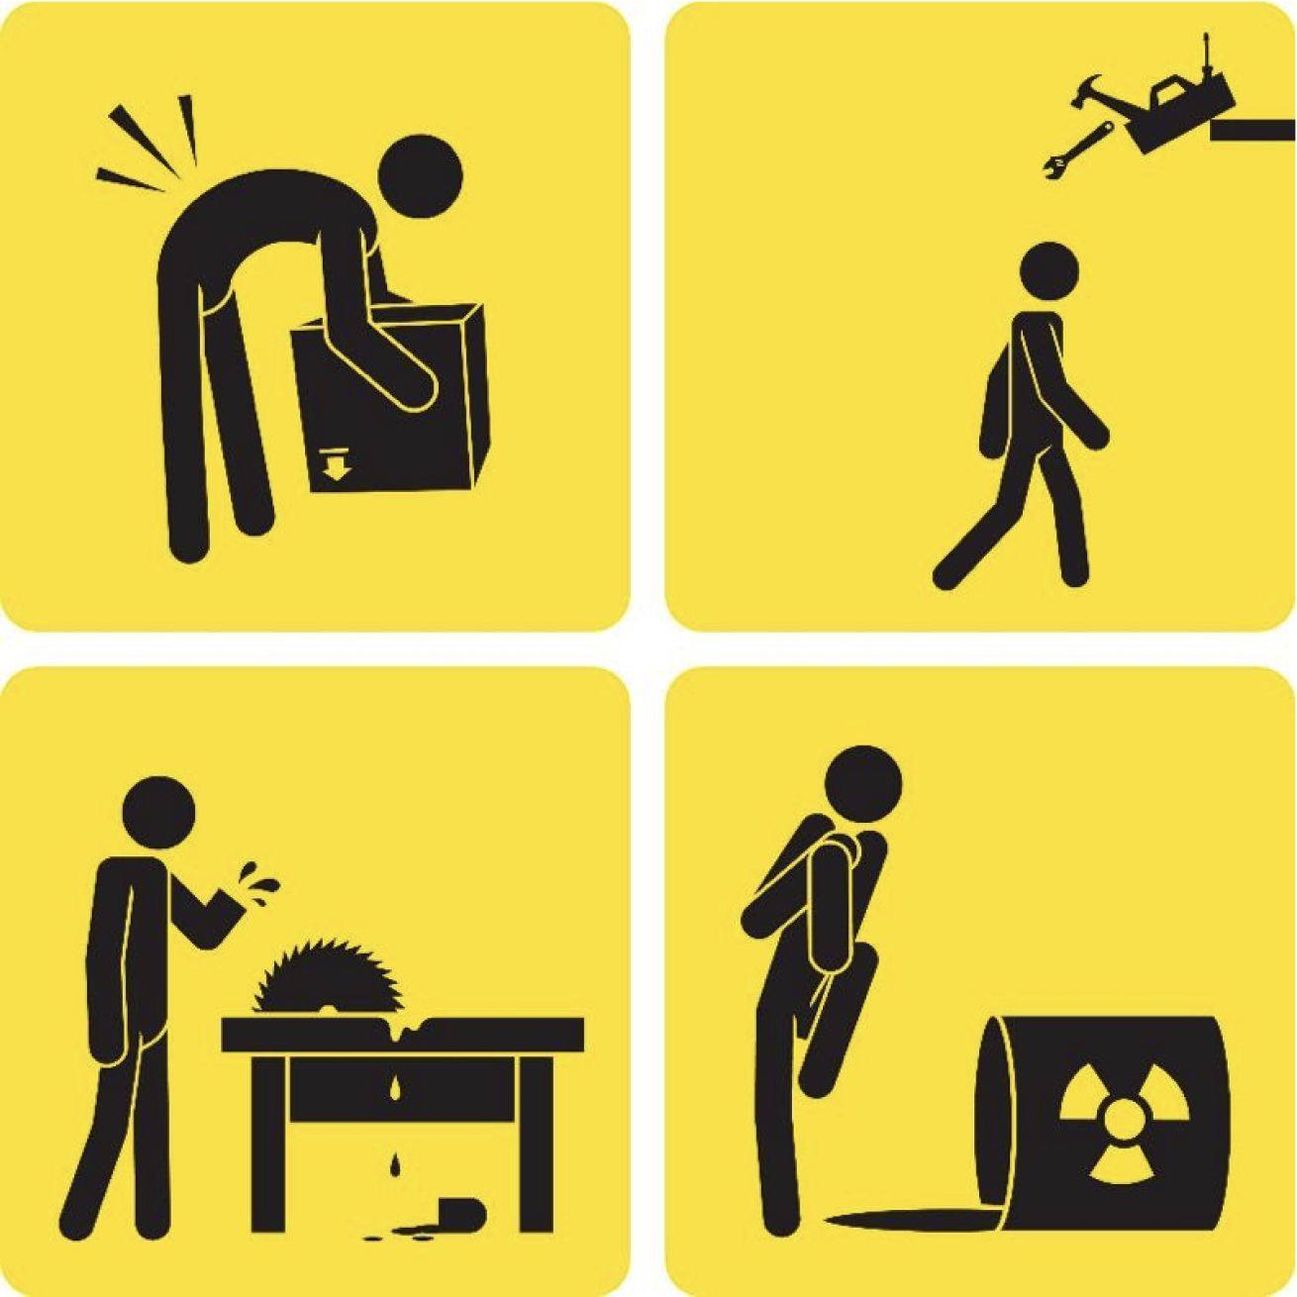
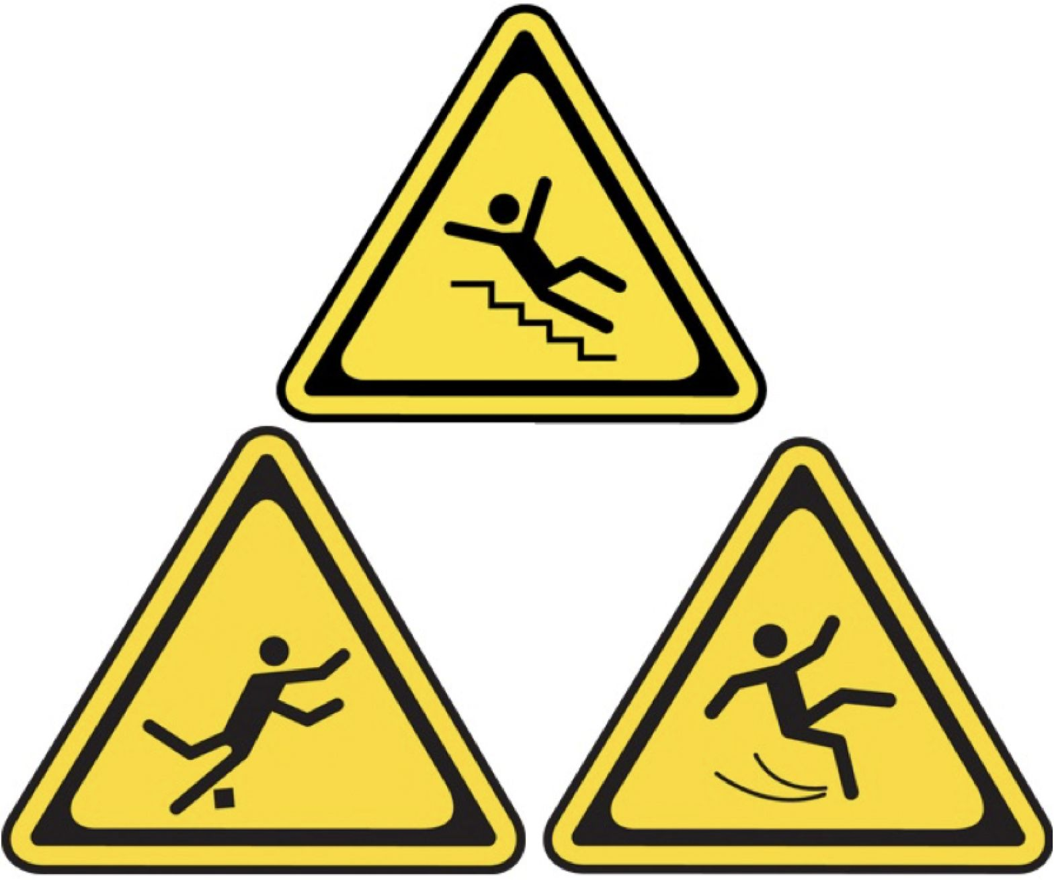
Riesgos

Slide 27
Riesgos biologicos
Biológicos (Virus)
Biomecánica
Psicosocial
Físicos (Iluminación)
Condiciones de seguridad
Fenómenos naturales

Slide 28
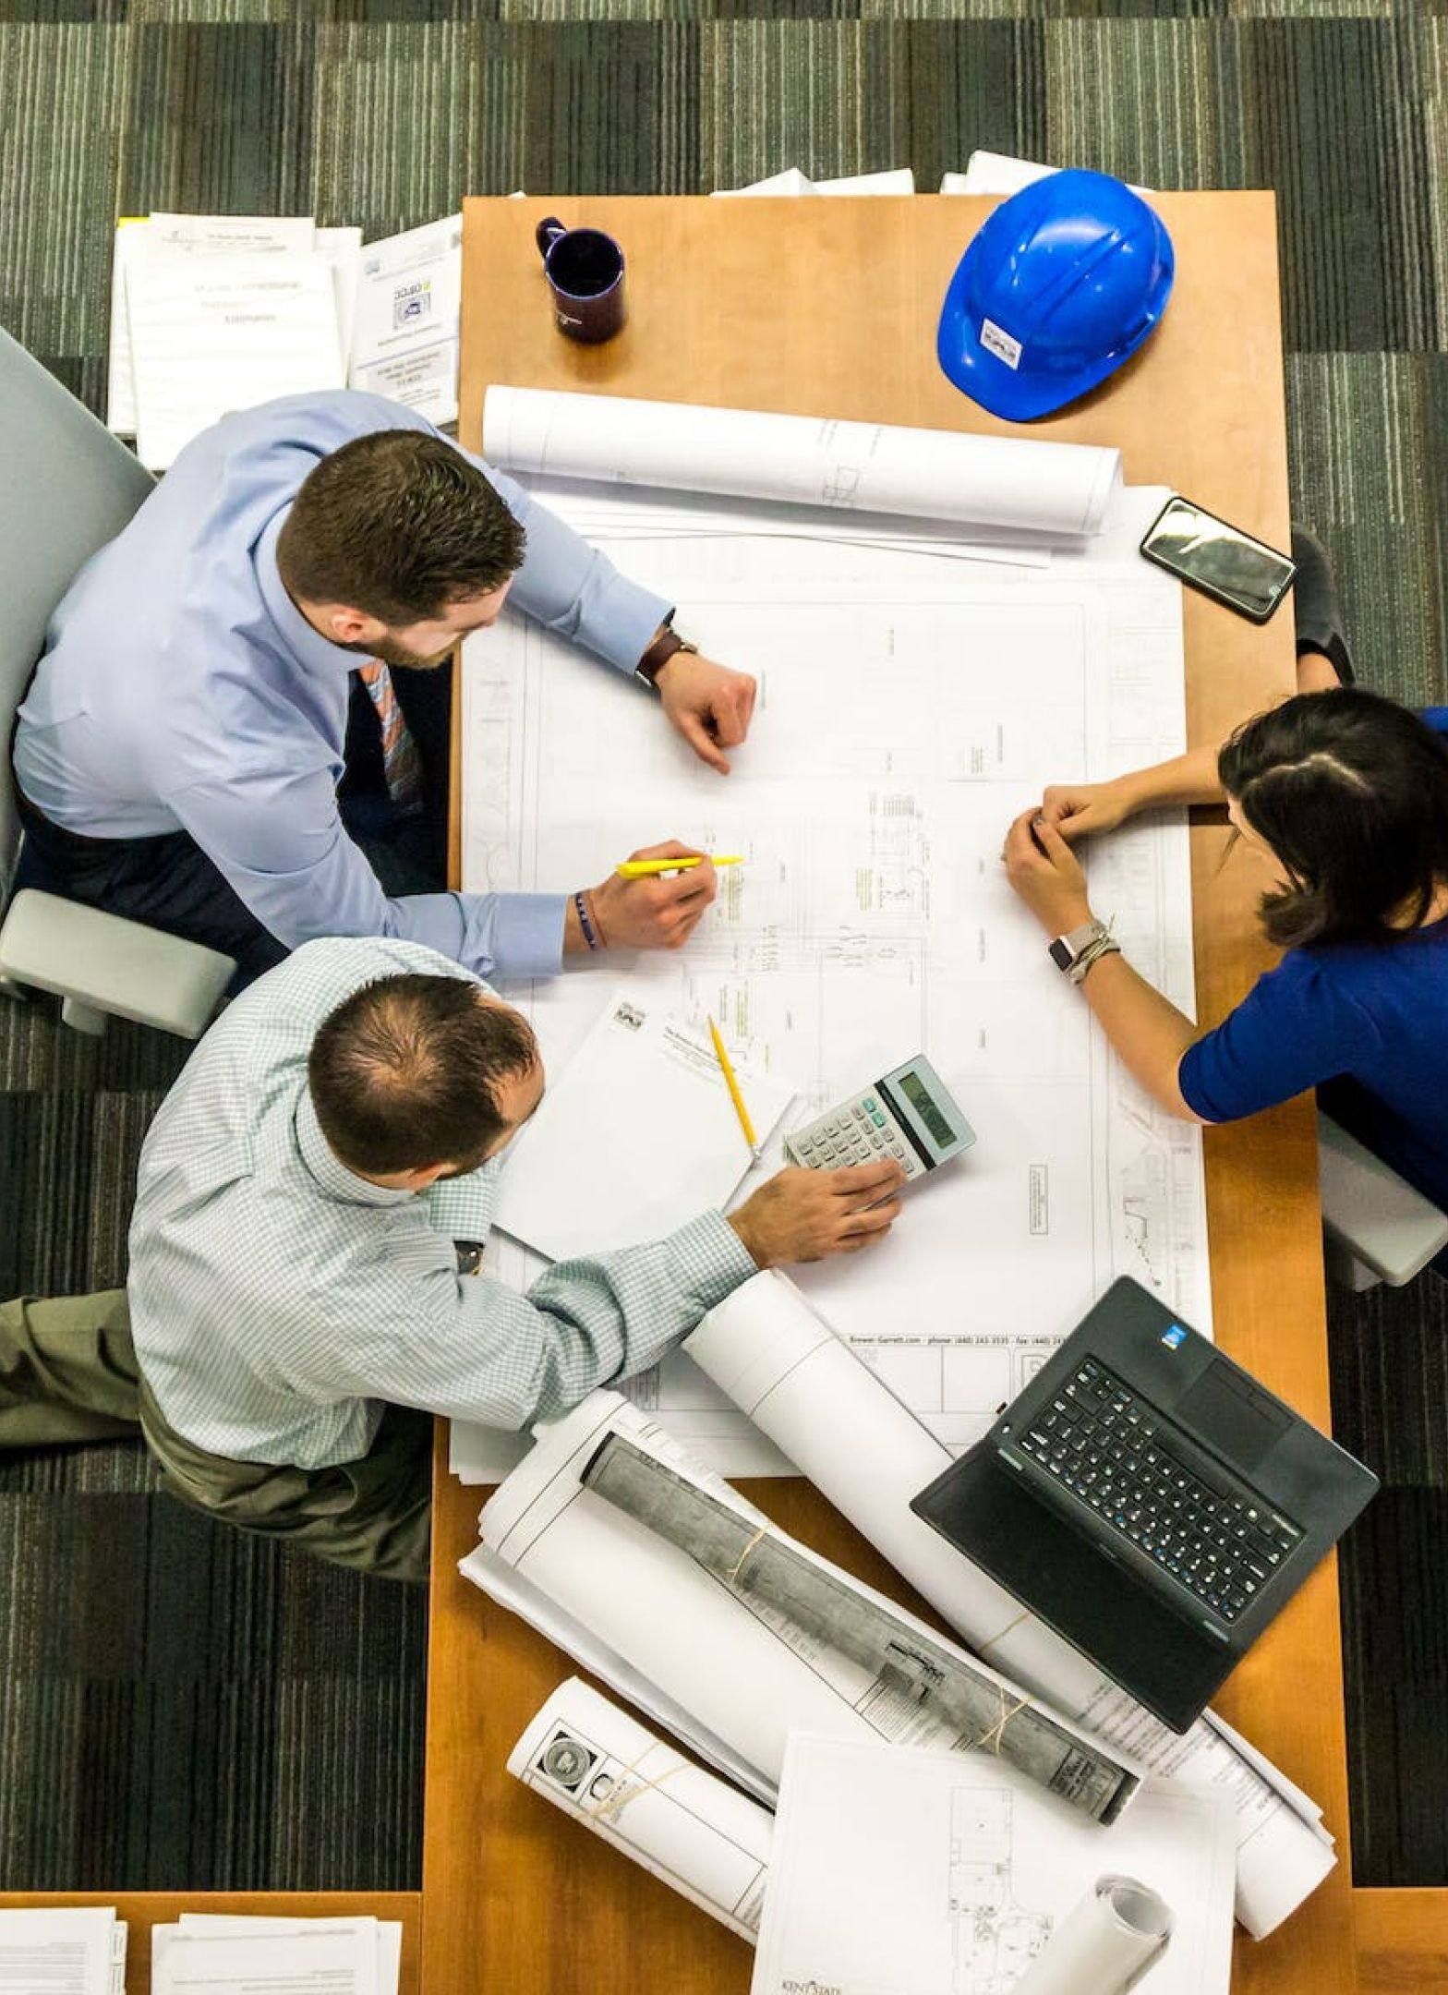
Programas de gestión
Un programa de gestión en Seguridad y Salud en el Trabajo (SST) es una herramienta fundamental para promover y garantizar condiciones laborales seguras y saludables en una organización. Con el fin de identificar, evaluar y controlar los riesgos laborales para prevenir incidentes, accidentes y enfermedades.

Slide 29
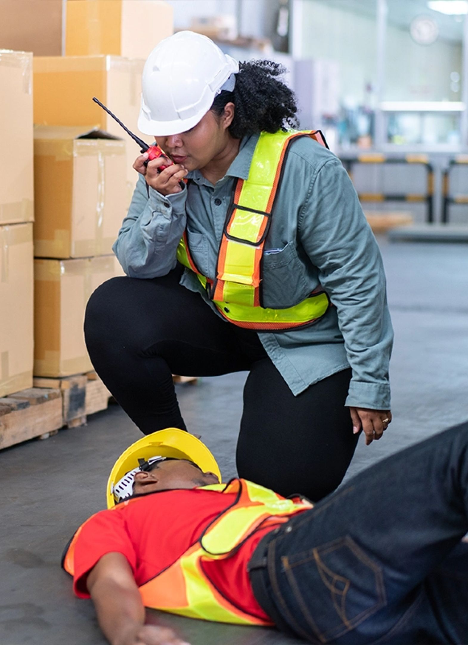
Reportes de incidentes /Accidentes
Todo trabajador debe:
Inmediatamente informar a la empresa el Accidente o Incidente: ita-sa.com.co/incidentes
La Empresa debe:
La empresa tiene 48 horas para reportar a la ARL. La empresa tiene 15 días para investigar los accidentes de trabajo. El NO reporte, reporte fuera de tiempo, la NO investigación y el incumplimiento a las correcciones tienen sanción económica.

Slide 30
COPPAST: Comité paritario de seguridad y salud en el trabajo
¿Qué es?
Es un organismo de promoción y vigilancia de las normas y reglamentos de Seguridad y Salud en el Trabajo dentro de la Organización.
¿Para qué?
Promover y Prevenir Realizar Inspecciones de Seguridad Proponer actividades de Capacitación Investigación de Accidentes de Trabajo Coordinación de Soluciones Vigilancia y Cumplimiento SG-SST

Slide 31
Comité de convivencia laboral
¿Qué es?
Es una medida preventiva de acoso laboral. Res. 2646 de 2008, del Ministerio de la Protección Social. Art. 14 numeral 9 1.7.
¿Para qué?
Recibir y dar trámite a las quejas presentadas referentes a acoso laboral. Escuchar a las partes involucradas sobre los hechos que dieron lugar a la queja. Adelantar reuniones para crear un espacio de diálogo entre las partes. Hacer seguimiento a los compromisos adquiridos por las partes y verificar su cumplimiento. Presentar a la alta dirección las recomendaciones para el desarrollo efectivo de las medidas preventivas y correctivas de acoso laboral.

Slide 32
Plan de emergencias
Es un instrumento de las acciones de intervención del riesgo, consiste en la planeación de acciones que deben efectuarse en caso de suceder un evento especifico (Conato de incendio, Accidentes Ambientales, Inundaciones).
Brigadas de emergencias
Las brigadas son grupos de personas organizadas y capacitadas para atender emergencias, ellos mismos serán responsables de combatirlas de manera preventiva o ante eventualidades de un alto riesgo, emergencia, siniestro o desastre, dentro de la empresa, y cuya función esta orientada a salvaguardar a las personas, sus bienes y el entorno de los mismos.
Recursos
Rutas de Evacuación Salidas de Emergencia Planos de Evacuación
Brigadistas Botiquín Extintores

Slide 33
SGI o 14001
Sistema de gestión medioambiental

Slide 34
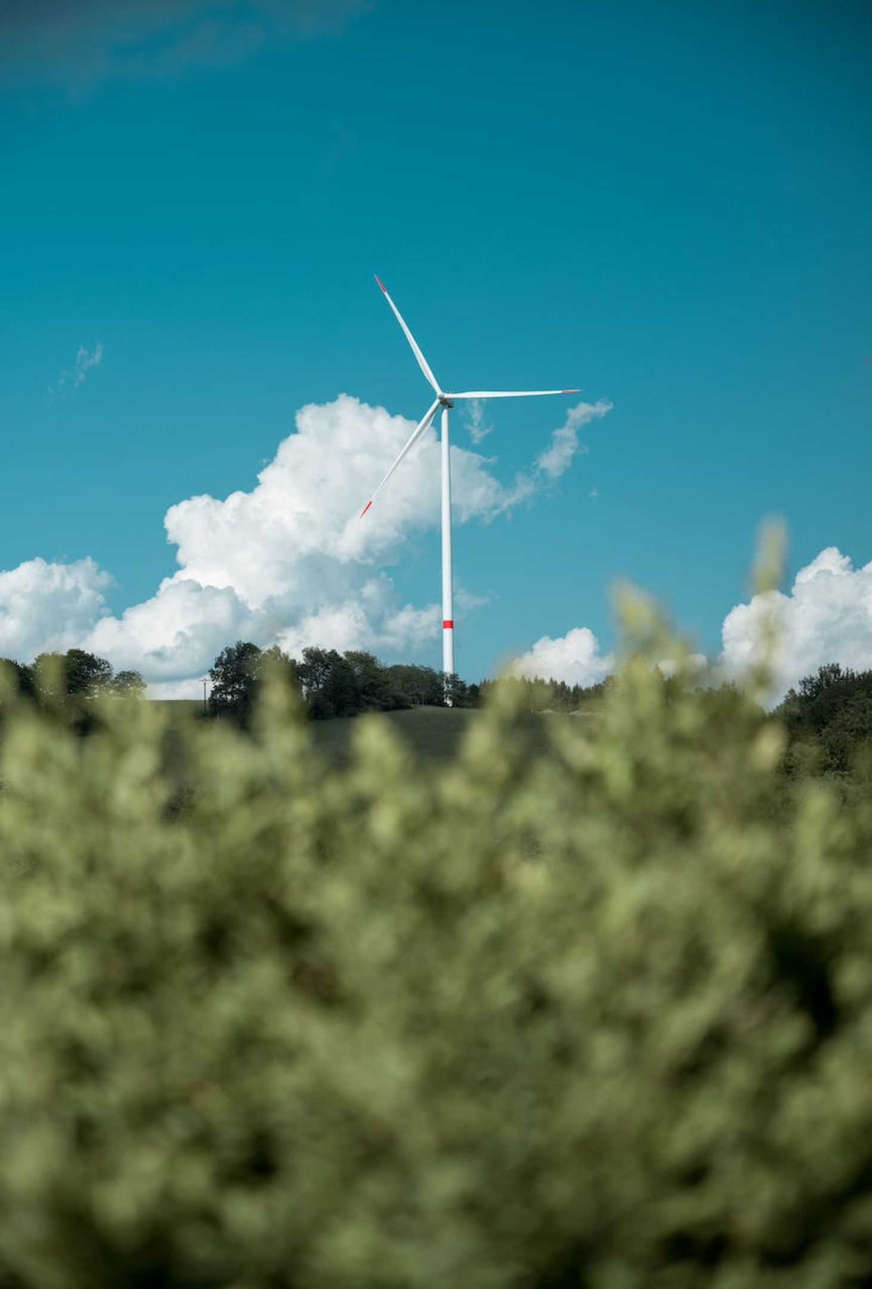
Aspectos e impactos ambientales
Conceptos
Medio Ambiente
Impacto ambiental
Entorno en el cual una organización opera, incluidos el aire, el agua, el suelo, los recursos naturales, la flora, la fauna, los seres humanos y sus interrelaciones
Cualquier cambio en el ambiente, sea adverso o benéfico, como resultado total o parcial de los Aspectos Ambientales de una organización
Aspecto ambiental
Aspecto A. significativo
Elemento de las actividades, productos o servicios de la organización que puede interactuar con el medio ambiente
Que se encuentra en un nivel que requiere intervención o emprendimiento de acciones por parte de la Organización para eliminarlo, reducirlo o controlarlo.

Slide 35
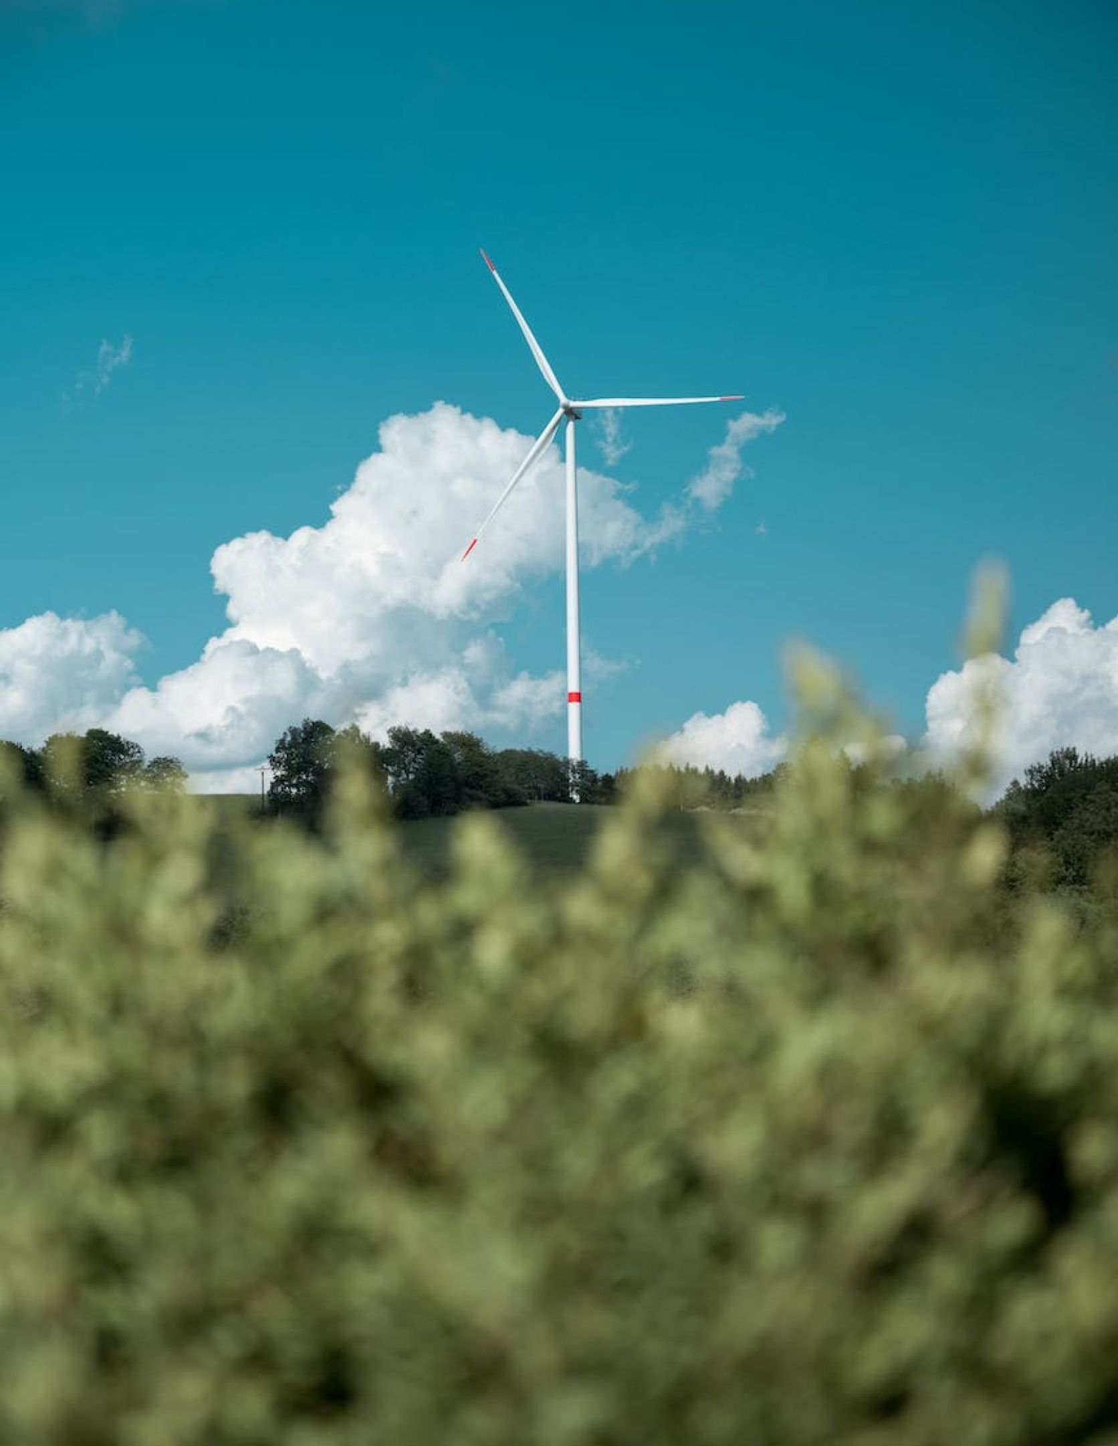
Programas ambientales
Los programas ambientales son fundamentales para abordar los desafíos actuales. Estos programas buscan proteger y preservar nuestro entorno natural a través de acciones como la conservación de especies, promover el uso de energías renovables, la educación ambiental y la implementación de prácticas sostenibles.

Slide 36
Que integra el procedimiento del SGM
Aspectos
Controles
Campañas de Reciclaje
Consumo de papelería
Mantener la documentación y consulta de los mismos en formato digital Imprimir solo si es necesario Disposición adecuada de residuos
Capacitaciones
Disposición final de residuos peligrosos
Consumo de energía
Capacitaciones Campañas Protocolos de uso eficiente de los recursos
Consumo de Agua
Tonner usados y lámparas fluorescentes
Reutilización y disposición final controlada Recoger los residuos metálicos y plásticos Disposición de RAEES
Residuos plásticos
RAEE´S

Slide 37
COLOMBIA Bogotá, Calle 93 N° 12 – 14, Oficina 704 Barranquilla, Carrera 38 # 74 - 61 oficina 216
PANAMÁ Panamá, Torre de las Américas, Oficina 903, Torre A
EL SALVADOR Carrera al Puerto de La Libertad, La libertad
+57 601 300 4140 +57 601 300 0074
+507 2015599
+507 2015599
DISEÑAMOS
EL FUTURO DIGITAL
MÉXICO México D.F, Paseo de la Reforma 342, Torre New York Life, piso 26
ESPAÑA Madrid, Calle Ayala, 27 28001, 2ª Izquierda
HONDURAS Francisco Mozaran, Residencial Villas Rosalia Km 6 Carretera a Santa Lucia
+52 55917111
+34 636868954
+504 22354731
PARAGUAY Asunción, Barrio Herrera Edif. BE Office, Oficina 10
www.ita-sa.com
+595 992 673200

